Slide 1
История китайских денег

Slide 2
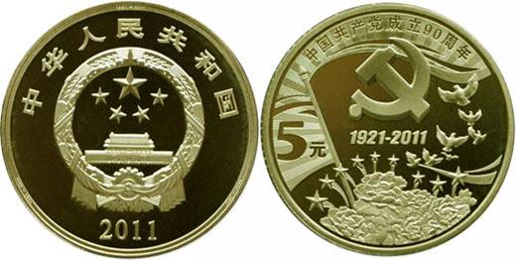
Современный юань называется юанем жэньминби, что переводится как «круглый объект», «круглая монета» и даже «драгоценная ракушка». Некоторые зовут его просто юанем, другие (особенно на Западе) — жэньминьби (renminbi). Официальное название валюты на латинском “renminbi” появилось в конце 1960-х годов.

Slide 3
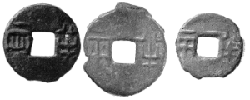
История китайских денег начинается 4500 лет назад в виде первых упоминаний о некоторой форме оплаты. Однако точно известно, что приблизительно в 210 году до н.э. император Китая Цинь Ши Хуанг провёл ряд реформ для закрепления завоёванного единства и ввёл новый вид денег: медные диски с отверстием в форме квадрата, где квадрат был олицетворением земли и женского начала — Инь, а круг монеты был олицетворением неба и мужского начала — Ян.
На таких монетах
было изображено
по 4 иероглифа,
два из которых были
девизом императора:
«Свет на пути», «Великое равновесие», а другие два —
названием монет.

Slide 4
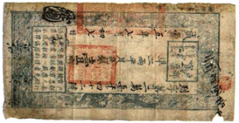
В период экономичес-
Кого роста в Китае стали
Входить в оборот денеж-
ные векселя “летающие
деньги” — «фэйцянь», а
уже в 1024 году стали печатать бумажные купюры. Они назывались по-разному: qianyin, jiaozi, guanzi или kuaizi. Во время правления монгольской династии в 1260 году бумажные купюры китайских юаней были заменены на новые.
Китайский юань появился в виде серебряной монеты в 1835 году во времена последней императорской династии Китая — империи Цин.

Slide 5
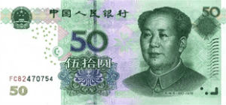
В 1948–1949 годах был основан Народный банк Китая, который выпустил банкноты жэньминьби и изъял из обращения местные деньги. По мере продвижения Национально-освободительной армии Китая система жэньминьби охватила всю страну, основой которой стал новый юань.
С 1999 года китайский центральный банк на всех банкнотах начал изображать китайского государственного и политического деятеля Мао Цзэдуна.

Slide 6
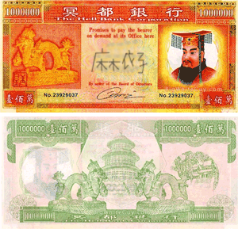
Также в Китае используют
ритуальные деньги (в пер. с
китайского — деньги загроб-
ного банка). К этим купюрам
китайцы относятся вполне
серьёзно, деньги предназна-
чены для выполнения
ритуала похорон: умершим
преподносят бумажные
деньги на жизнь в загробном
мире. Такие банкноты бывают
очень высокого номинала: 500, 10 000, 100 000, 500 млн. юаней. На купюрах изображают Нефритового императора, Банк преисподней и умерших знаменитостей. Ритуал передачи денег покойным заключается в сжигании банкнот у могилы или в специально отведенных местах в храмах. Купюры кладут в огонь веером, а не в скрепленной пачке.

